Slide 1
Ημικλασικές Καταστάσεις του Ατόμου του Υδρογόνου- Ανάπτυξη εφαρμογής σε Mathematica
Αλεξανδροπούλου Χαρίκλεια
Επιβλέπων καθηγητής: Αναγνωστόπουλος Κωνσταντίνος

Slide 2
Περιεχόμενα
Ιδιοκαταστάσεις του ατόμου του υδρογόνου
Ιδιοκαταστάσεις αρμονικού ταλαντωτή-Ημικλασικές καταστάσεις
Παρουσίαση Ημικλασικών καταστάσεων Υδρογόνου – Ιδιότητες
Προσομοίωση σε Mathematica

Slide 3
Σκοπός
Βιβλιογραφική παρουσίαση των ημικλασικών ιδιοκαταστάσεων του ατόμου του Υδρογόνου
Επιβεβαίωση αποτελεσμάτων με ανάπτυξη εφαρμογής σε Mathematica
Προσομοίωση ιδιοκαταστάσεων Υδρογόνου σε Mathematica για εκπαιδευτικούς λόγους

Slide 4
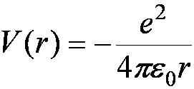


Η εξίσωση Schrödinger στο άτομο του υδρογόνου
Το δυναμικό στο άτομο του υδρογόνου, αλλά και σε οποιοδήποτε άλλο κυκλικό δυναμικό εκφράζεται ως
Η εξίσωση Schrödinger σε σφαιρικές συντεταγμένες
όπου

Slide 5


Η λύση της εξίσωσης Schrödinger έχει τη μορφή
ψ(r, θ, φ) = R(r)Y(θ, φ)
όπου Y(θ, φ) είναι οι σφαιρικές αρμονικές συναρτήσεις, λύσεις της γωνιακής εξίσωσης και R(r) είναι οι λύσεις της ακτινικής εξίσωσης
Η γενική λύση είναι
με , όπου Ζ=1 για το άτομο του υδρογόνου (ατομικός αριθμός) και η ακτίνα Bohr

Slide 6
Για τους κβαντικούς αριθμούς n (κύριος κβαντικός αριθμός), l (κβαντικός αριθμός της στροφορμής ) και m (μαγνητικός κβαντικός αριθμός) ισχύει

Slide 7
Σχηματική Αναπαράσταση Σφαιρικών Αρμονικών συναρτήσεων για l=1, 2, 3

Slide 8

Πυκνότητα Πιθανότητας Ακτινικής Κυματοσυνάρτησης
Η πιθανότητα εύρεσης του ηλεκτρονίου σε στοιχειώδη όγκο dτ είναι
Με ολοκλήρωση στο χώρο προκύπτει η πυκνότητα πιθανότητας της ακτινικής κυματοσυνάρτησης

Slide 9



Κβαντικός Αρμονικός Ταλαντωτής
Η εξίσωση Schrödinger για τον κβαντικό αρμονικό ταλαντωτή
όπου m η μάζα του σωματιδίου.
Η Χαμιλτoνιανή του σωματιδίου είναι
όπου ο τελεστής θέσης και ο τελεστής ορμής

Slide 10


Ενεργειακές Στάθμες
Για τον υπολογισμό των ενεργειακών σταθμών απαιτείται η επίλυση της εξίσωσης Schrödinger
Οι λύσεις προκύπτουν ως εξής
Όπου Ηn είναι τα πολυώνυμα Hermite.
H ενέργεια σε κάθε ενεργειακή στάθμη δίνεται από
Οι εξισώσεις εκφράστηκαν σε ατομικές μονάδες, δηλαδή

Slide 12
Για n=50 σχεδιάζεται η πυκνότητα πιθανότητας κλασικού (μπλε) και κβαντικού (κόκκινο) αρμονικού ταλαντωτή.

Slide 13
Σύμφωνες Καταστάσεις Αρμονικού Ταλαντωτή
Ή καταστάσεις Clauber
Στον Roy J. Clauber το 2005 απονεμήθηκε το βραβείο Νόμπελ
Η κατάσταση που περιγράφει μια δέσμη λέιζερ έχει πολύ καλά εντοπισμένη φάση

Slide 14


Ορίζεται ως ιδιοκατάσταση του τελεστή πλάτους, δηλαδή του τελεστή α, με ιδιοτιμές
Είναι οι καταστάσεις που βρίσκονται πιο κοντά στο κλασικό όριο
Οι σύμφωνες καταστάσεις δεν έχουν καθορισμένη ενέργεια.
. Η μέση ενέργεια και η αβεβαιότητα ενέργειας
Γράφονται ως μια επαλληλία τέτοιων ιδιοκαταστάσεων

Slide 15


Και στην αναπαράσταση θέσης (για Im a = 0)
η ιδιοτιμή α που χαρακτηρίζει τις σύμφωνες καταστάσεις είναι το κβαντικό ανάλογο του κλασικού πλάτους. Τα δύο μεγέθη συνδέονται με το σχέση
α -> , η αβεβαιότητα ενέργειας μειώνεται πολύ (σχεδόν καθορισμένη ενέργεια)
Πυκνότητα πιθανότητας

Slide 16
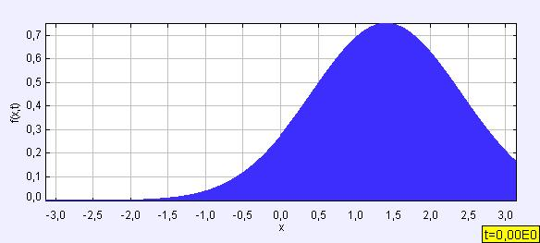
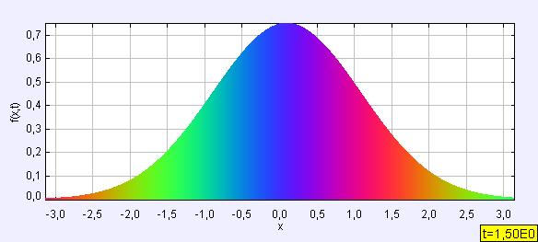
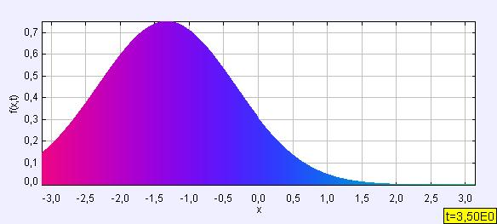
Σχηματική αναπαράσταση της σύμφωνης κατάστασης για α = 1 + i , για χρόνου t = 0, 1.5, 3.5. Διατηρείται ο Γκαουσιανός Χαρακτήρας.

Slide 17
Ημικλασικές Καταστάσεις στο άτομο του υδρογόνου
O Brown διατύπωσε καταστάσεις ελάχιστης αβεβαιότητας που κινούνται σε κυκλική τροχιά Kepler.
Αποτελούνται από κυκλικές ιδιοκαταστάσεις, δηλαδή ισχύει l = m = n – 1.
Η περίοδος και το μήκος της τροχιάς αντιστοιχούν στη κίνηση ενός «κλασικού» ηλεκτρονίου εντοπισμένου στο κέντρο μάζας του κυματοπακέτου.

Slide 18
Άλλες διατυπώσεις
Ο Nieto προσανατολίστηκε στην εξαγωγή κυματοπακέτων ελάχιστης αβεβαιότητας.
Οι Barut, Perelomov, και Nieto όρισαν τις ημικλασικές καταστάσεις, ως ιδιοκαταστάσεις του τελεστή καταστροφής.
Η ομάδα των Gerry και Bhaumik, καθώς και πολλοί άλλοι χρησιμοποίησαν το μετασχηματισμό σε τετραδιάστατο αρμονικό ταλαντωτή.

Slide 19




Ορισμός
Η Χαμιλτόνιανη του ατόμου του υδρογόνου
Κυματοσυνάρτηση
Και συνάρτηση βάρους
Η κυματοσυνάρτηση της κατάσταση
Με σταθερά κανονικοποίησης

Slide 20

Η εξάρτηση από τα r και θ της κυματοσυνάρτησης μπορεί να αγνοηθεί, γιατί αν >> 1 ισχύει
H πυκνότητα πιθανότητας είναι για t = 0 είναι
Πυκνότητα πιθανότητας για t = 0 και

Slide 21


Μελέτη Χρονική Εξέλιξης του κυματοπακέτου
Ο όρος t/(2n²) αναπτύσσεται σε σειρά Taylor γύρω από το
Ο πρώτος όρος δίνει
με Τ_{Κ}=2 π η περίοδος Κepler
όπου Δn=n-

Slide 22

H επίδραση του δεύτερου όρου έχει ως αποτέλεσμα το διασκορπισμό του πακέτου και μετά από λίγες περιόδους την συμβολή με τον εαυτό του και την εμφάνιση αναβιώσεων.
Επανεμφανίζεται πλήρως μετά από χρόνο
Σε ενδιάμεσο χρόνο παρατηρούνται επιμέρους μέγιστα σε χρόνους

Slide 23
σ_{n} =2.5
t=0 T_{K} t = 0,25 T_{K}
t=1 T_{K} t=1, 25 T_{K}
t=2.5 T_{K} t=6 T_{K}
t=15 T_{K}

Slide 24
σ_{n} =2.5
t = 30 T_{K}= Τ_{rev}/4 t = 40 T_{K}= Τ_{rev}/3
t = 60 T_{K}= Τ_{rev}/2
t = 120 T_{K} = Τ_{rev}

Slide 25





Αβεβαιότητα του κυματοπακέτου
H αβεβαιότητα στην ακτινική μεταβλητή υπολογίζεται ως
Επίσης
Το γινόμενο αβεβαιότητας ως προς τον ακτινικό βαθμό ελευθερίας
Η αναμενόμενη τιμή του της αζιμούθιας γωνίας θ
Η αναμενόμενη τιμή του τετραγώνου της στροφορμής
Το γινόμενο αβεβαιότητας
Η πιθανότητα ευρέσεως του ηλεκτρονίου μεταξύ φ και φ+dφ είναι ομοιόμορφα κατανεμημένη γύρω από τον κύκλο ακτίνας n²

Slide 26



Προσομοίωση
Επιλογή ανάπτυξης σε Mathematica
Οι συναρτήσεις όπως ορίστηκαν
Συνάρτηση βάρους
Κυματοσυνάρτηση Ημικλασικής Κατάστασης
Κυματοσυνάρτηση Υδρογόνου

